Slide 1
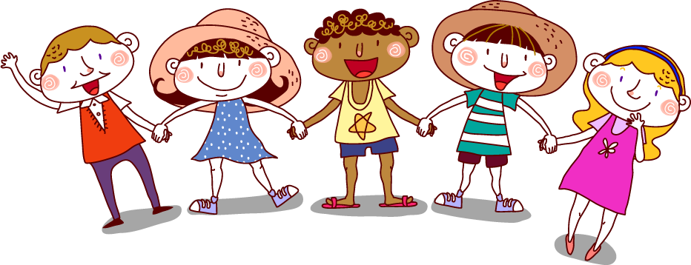
Măng non

Slide 2
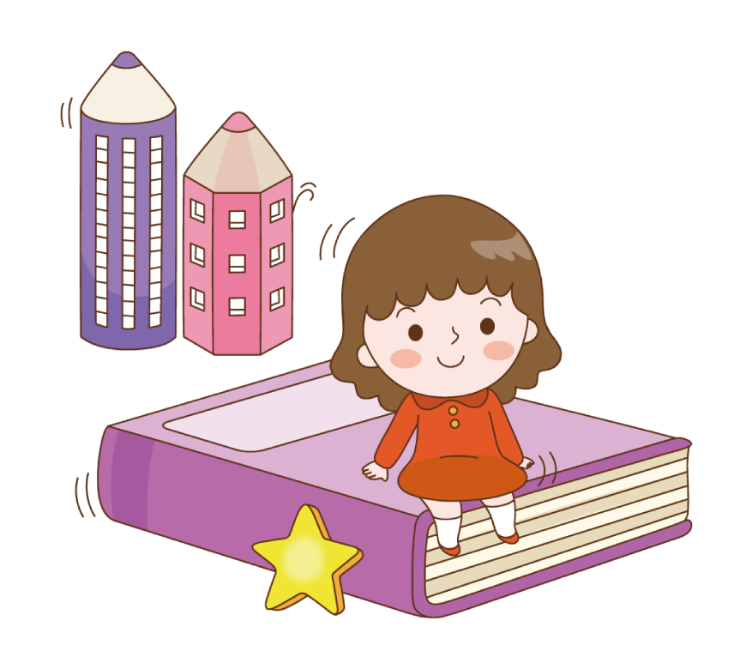

Slide 3
Em hãy kể lại câu chuyện: về một việc làm có ích em đã làm cùng bạn bè và người thân

Slide 4
Măng non

Slide 6
Nhiệm vụ
Đọc câu chuyện về những trải nghiệm trong cuộc sống

Slide 7
Kỉ niệm xưa
Ngôi nhà cũ của ông bà nội tôi nằm giữa một khu vườn rộng. Tôi nhớ mãi về căn nhà nhỏ này, nơi lưu giữ tuổi thơ yêu dấu. Ngôi nhà khung gỗ, có những cột lim lên nước đen bóng. Trong ngôi nhà mát lịm, ông nội tôi hay ngồi sau án thư bên cửa sổ bắt mạch, kê đơn, châm cứu và bốc thuốc. Mỗi khi ông làm việc, chị e chúng tôi lại kéo nhau ra vườn chơi.
Trò chơi các chị tôi chơi mãi không chán là bán hàng. Các chị lấy dây tơ hồng mọc trên hàng rào cây cúc tần, cắt khúc ngắn để giả làm bún, phở, lấy lá râm bụt nấu canh. Còn tôi, bé nhất hội, bán bánh đa làm từ khoai lang luộc. Tiếng mời chào, tiếng khen ngon, kêu nóng râm ran cả một góc vườn.
Khác với bọn con gái, lũ con trai – là anh Hải, con bác tôi và Sơn, Hữu – con cô tôi lại khoái trò chơi đánh trận. Anh Hải lớn nhất trong các anh chị em, luôn luôn nhận là tổng chỉ huy. Ba anh em đánh nhau tít mù khiến lá cây rơi lả tả. Thường là đến phần bất phân thắng bại thì ông nội thò đầu ra cửa sổ, quát to: “Nghịch vừa vừa thôi!”
Sau này, khi đã khôn lớn, chị em chúng tôi vẫn thân thiết với nhau như hồi thơ bé. Chúng tôi hay ngồi nhắc lại những trò chơi thuở nhỏ và mảnh vườn xưa yêu dấu của ông bà nội. Phải chăng bởi những kỉ niệm thơ bé ấy mà tình chị em con cô con cậu của chúng tôi vẫn bền chặt mãi qua thời gian.
(Lê Thanh Nga)

Slide 8
Phiếu đọc sách
Tên
câu chuyện
Tác giả
Ngày đọc
Lí do yêu thích câu chuyện
Nội dung chính
Mức độ yêu thích

Slide 9
Trao đổi về nội dung
câu chuyện em đã đọc.

Slide 10
Kể với người thân về những câu chuyện của tác giả mà em
yêu thích.

Slide 12
YÊU CẦU CẦN ĐẠT
- Tìm đọc câu chuyện về những trải nghiệm trong cuộc sống, viết được phiếu đọc sách theo mẫu.
- Biết trao đổi, chia sẻ với bạn về nội dung câu chuyện đã đọc; nhớ tên những câu chuyện của tác giả yêu thích và kể lại cho người thân.

